Slide 1
7.6 函数的递归调用
在调用一个函数的过程中又出现直接或间接地调用该函数本身，称为函数的递归调用。Ｃ语言的特点之一就在于允许函数的递归调用。例如：

Slide 2
int f（int x）
｛int y，ｚ；
ｚ＝f（y）；
return（2*ｚ）；
｝
在调用函数f的过程中，又要调用f函数，这是直接调用本函数，见图7.9。下面是间接调用本函数。

Slide 3
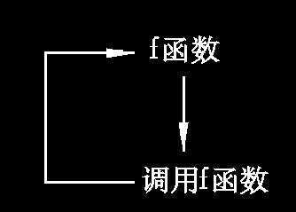
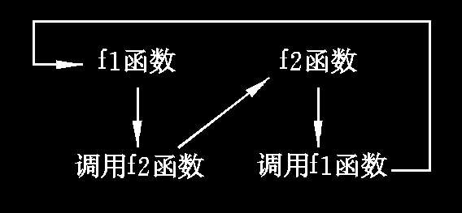
在调用f1函数过程中要调用f2函数，而在调用f2函数过程中又要调用f1函数，这两种递归调用都是无终止的自身调用。显然，程序中不应出现这种无终止的递归调用，而只应出现有限次数的、有终止的递归调用，这可以用if语句来控制，只有在某一条件成立时才继续执行递归调用，否则就不再继续。

Slide 4
例7.7 有5个人坐在一起，问第5个人多少岁？他说比第4个人大2岁。问第4个人岁数，他说比第3个人大2岁。问第3个人，又说比第2个人大2岁。问第2个人，说比第1个人大2岁。最后问第1个人，他说是10岁。请问第5个人多大。显然，这是一个递归问题。要求第5个人的年龄，就必须先知道第4个人的年龄，而第4个人的年龄也不知道，要求第4个人的年龄必须先知道第3个人的年龄，而第3个人的年龄又取决于第2个人的年龄，第2个人的年龄取决于第1个人的年龄。而且每一个人的年龄都比其前1个人的年龄大2。

Slide 5
即 age（5）＝age（4）＋2
age（4）＝age（3）＋2
age（3）＝age（2）＋2
age（2）＝age（1）＋2
age（1）＝10
可以用式子表述如下：
age（n）＝10 （n＝1）
age（n－1）＋2 （n＞1）
可以看到，当n＞1时，求第n个人的年龄的公式是相同的。因此可以用一个函数表示上述关系。图7.11表示求第5个人年龄的过程。

Slide 6
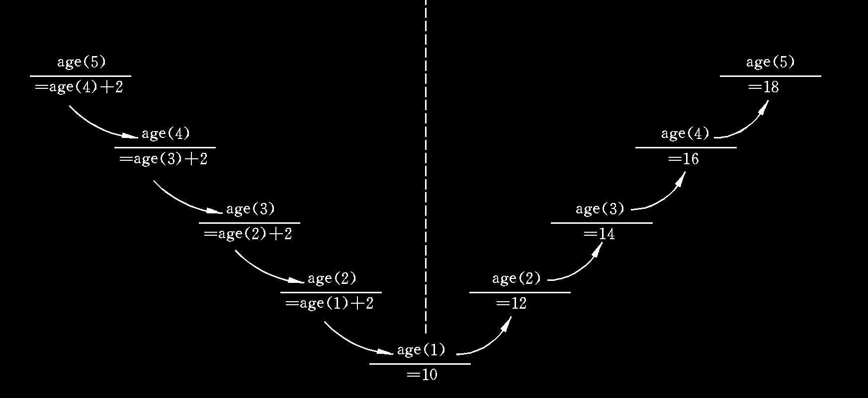
图7.11

Slide 7
从图可知，求解可分成两个阶段：第一阶段是“回推”，即将第n个人的年龄表示为第（n－1）个人年龄的函数，而第（n－1）个人的年龄仍然不知道，还要“回推”到第（n－2）个人的年龄……直到第1个人年龄。此时age（1）已知，不必再向前推了。
然后开始第二阶段，采用递推方法，从第1个人的已知年龄推算出第2个人的年龄（12岁），从第2个人的年龄推算出第3个人的年龄（14岁）……一直推算出第5个人的年龄（18岁）为止。也就是说，一个递归的问题可以分为“回推”和“递推”两个阶段。要经历许多步才能求出最后的值。显而易见，如果要求递归过程不是无限制进行下去，必须具有一个结束递归过程的条件。例如，age（1）＝10，就是使递归结束的条件。

Slide 8
#include <stdio.h>
int age (int n)
{
int c;
if(n==1)
c=10;
else
c=age(n-1)+2;
return(c);
}
void main()
{ printf("%d\n",age(5));
}

Slide 9
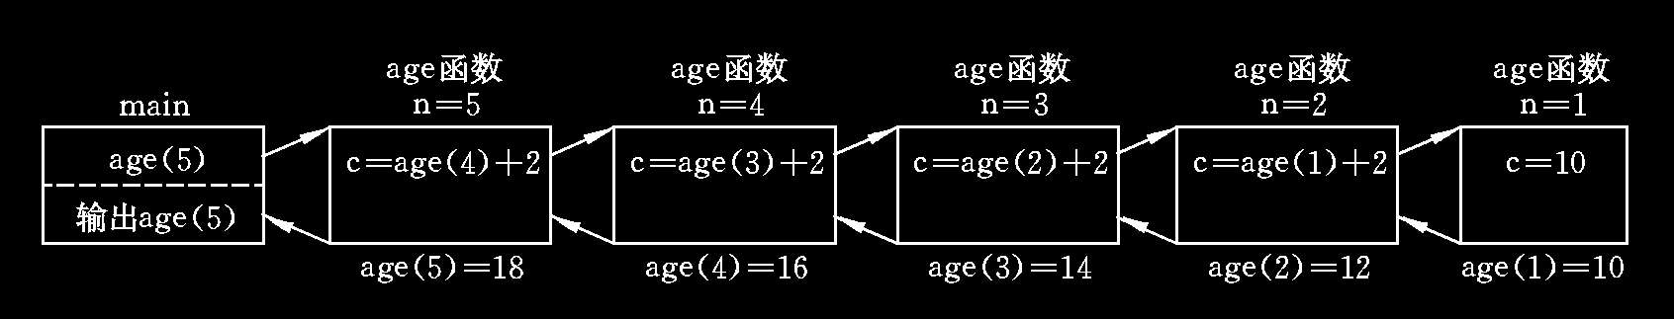
main函数中只有一个语句。
图7.12

Slide 10
从图7.12可以看到：age函数共被调用5次，即age（5）、age（4）、age（3）、age（2）、age（1）。其中age（5）是main函数调用的，其余4次是在age函数中调用的，即递归调用4次。请读者仔细分析调用的过程。应当强调说明的是在某一次调用age函数时并不是立即得到age（n）的值，而是一次又一次地进行递归调用，到age（1）时才有确定的值，然后再递推出age（2）、age（3）、age（4）、age（5）。请读者将程序和图7.11、图7.12结合起来认真分析。

Slide 11
例 7.8用递归方法求n！。
求n！··也可以用递归方法，即5！等于4！×5，而4！＝3！×4…1！＝1。可用下面的递归公式表示：
n！＝1（n＝0，1）
n·（n－1）！（n＞1）

Slide 12
#include <stdio.h>
float fac(int n)
{
float f;
if(n<0)
{
printf("n＜0，data error！");
f=-1;
}
else
if(n==0||n==1)
f=1;
else
f=fac(n-1)*n;
return(f);
}
void main()
{
int n;
float y;
printf("input a integer ");
scanf("%d",&n);
y=fac(n);
printf("%d!=%15.0f\n",n,y);
}

Slide 13
例7.9hanoi（汉诺）塔问题。这是一个古典的数学
问题，是一个只有用递归方法（而不可能用其他方法）解决的问题。问题是这样的：古代有一个梵塔，塔内有3个座A、B、C，开始时Ａ座上有64个盘子，盘子大小不等，大的在下，小的在上。有一个老和尚想把这64个盘子从Ａ座移到Ｃ座，但每次只允许移动一个盘，且在移动过程中每3个座上都始终保持大盘在下，小盘在上。在移动过程中可以利用Ｂ座，要求编程序打印出移动的步骤。

Slide 14
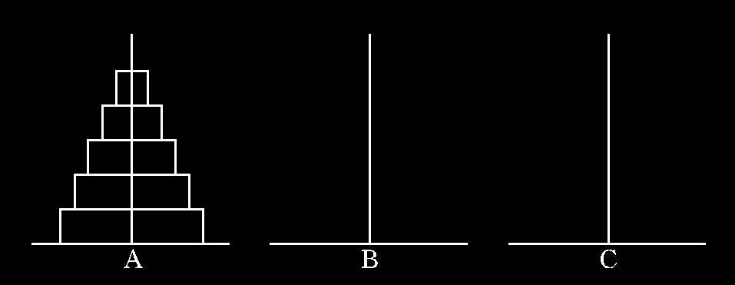

Slide 15
(1) 命令第2个和尚将63个盘子从A座移到B座；
(2) 自己将1个盘子（最底下的、最大的盘子）从A座移到C座；
(3) 命令第2个和尚将63个盘子从B座移到C座。
至此，全部任务完成了。这就是递归方法。但是，有一个问题实际上未解决：第2个和尚怎样才能将63个盘子从A座移到B座？为了解决将63个盘子从A座移到B座，第2个和尚又想：如果有人能将62个盘子从一个座移到另一座，我就能将63个盘子从A座移到B座，他是这样做的：

Slide 16
(1) 命令第3个和尚将62个盘子从A座移到C座；
(2) 自己将1个盘子从A座移到B座；
(3) 命令第3个和尚将62个盘子从C座移到B座。
再进行一次递归。如此“层层下放”， 直到后来找到第63个和尚，让他完成将2个盘子从一个座移到另一座，进行到此，问题就接近解决了。最后找到第64个和尚，让他完成将1个盘子从一个座移到另一座，至此，全部工作都已落实，都是可以执行的。可以看出，递归的结束条件是最后一个和尚只需移一个盘子。否则递归还要继续进行下去。

Slide 17
应当说明，只有第64个和尚的任务完成后，第63个和尚的任务才能完成。只有第2到第64个和尚任务完成后，第1个和尚的任务才能完成。
我们先分析将Ａ座上3个盘子移到Ｃ座上的过程：
(1) 将Ａ座上2个盘子移到Ｂ座上（借助Ｃ）；
(2) 将Ａ座上1个盘子移到Ｃ座上；
(3) 将Ｂ座上2个盘子移到Ｃ座上（借助Ａ）。
其中第2步可以直接实现。第1步又可用递归方法分解为：

Slide 18
1．1将Ａ上1个盘子从Ａ移到Ｃ；
1．2将Ａ上1个盘子从Ａ移到Ｂ；
1．3将Ｃ上1个盘子从Ｃ移到Ｂ。
第3步可以分解为：
3．1将Ｂ上1个盘子从Ｂ移到Ａ上；
3．2将Ｂ上1个盘子从Ｂ移到Ｃ上；
3．3将Ａ上1个盘子从Ａ移到Ｃ上。
将以上综合起来，可得到移动3个盘子的步骤为
Ａ→Ｃ，Ａ→Ｂ，Ｃ→Ｂ，Ａ→Ｃ，Ｂ→Ａ，Ｂ→Ｃ，Ａ→Ｃ。

Slide 19
共经历7步。由此可推出：移动n个盘子要经历2^{n}-1步。如移4个盘子经历15步，移5个盘子经历31步，移64个盘子经历2⁶⁴-1步。
由上面的分析可知：将n个盘子从Ａ座移到Ｃ座可以分解为以下3个步骤：
(1) 将Ａ上n－1个盘借助Ｃ座先移到Ｂ座上。
(2) 把Ａ座上剩下的一个盘移到Ｃ座上。
(3) 将n－1个盘从Ｂ座借助于Ａ座移到Ｃ座上。
上面第1步和第3步，都是把n－1个盘从一个座移到另一个座上，采取的办法是一样的，只是座的名字不同而已。为使之一般化，可以将第1步和第3步表示为：

Slide 20
#include<stdio.h>/*将n个盘从one座借助two座，移到three座*/
void hanoi(int n,char one,char two,char three)
{ if(n==1)
printf("%c----＞%c\n",one,three);
else
{ hanoi(n-1,one,three,two);
printf("%c----＞%c\n",one,three);
hanoi(n-1,two,one,three);
}}
void main()
{ int m;
printf("input the number of diskes：");
scanf("%d",&m);
printf("The step to moving %3d diskes：\n",m);
hanoi(m,'a','b','c');
}

Slide 21
#include<stdio.h>//方法2
void move(char x,char y)
{
printf("%c－－＞%c\n",x,y);
}
void hanoi(int n,char one,char two,char three)
/*将n个盘从one座借助two座，移到three座*/
{
if(n==1) move(one,three);
else
{
hanoi(n-1,one,three,two);
move(one,three);
hanoi(n-1,two,one,three);
}
}
void main()
{
int m;
printf("input the number of diskes：");
scanf("%d",&m);
printf("The step to moving %3d diskes：\n",m);
hanoi(m,'a','b','c');
}

Slide 22
方法2结果为：
input the number of diskes：3
The step to moving 3 diskes
a－－＞c
a－－＞b
c－－＞b
a－－＞c
b－－＞a
b－－＞c
a－－＞c
方法1结果为：
input the number of diskes：3
The step to moving 3 diskes：
a----＞c
a----＞b
c----＞b
a----＞c
b----＞a
b----＞c
a----＞c

Slide 23
#include<stdio.h> //利用递归完成求n的m次方
float f(int n,int m)
{ float y;
if (m==0)
y=1;
else
if (m>0)
y=f(n,m-1)*n;
else
y=f(n,m+1)/n;
return y;
}
void main()
{ int n=2;
int m=-3;
printf("请输入n和m的值：");
scanf("%d%d",&n,&m);
printf("n的m次方为:%f",f(n,m)); }

